Slide 1

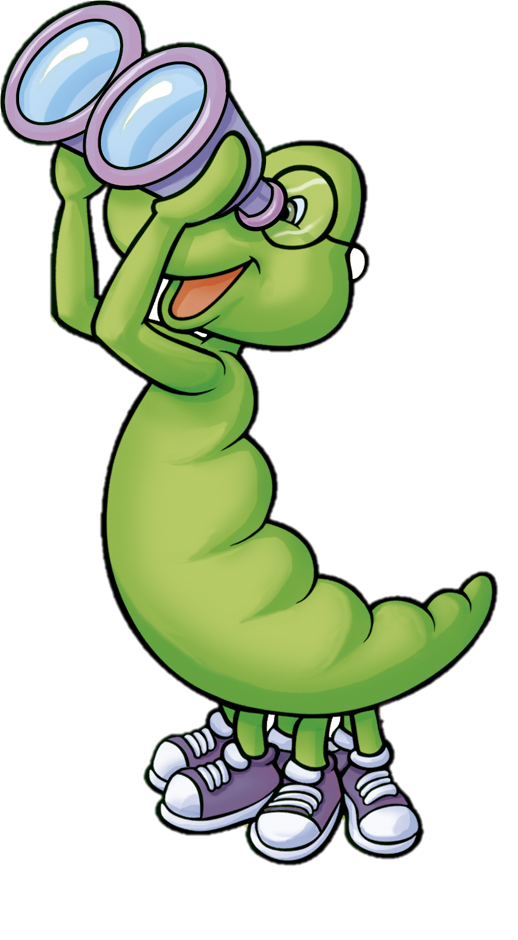
.
Instrucción:
Esta actividad consiste en descubrir la palabra que se forma si agregamos una sílaba a una palabra.
1. Haz click sobre el parlante y escucharás la instrucción.
2. Estimula a los niños a que descubran la palabra que se forma.
3. Haz click nuevamente en la imagen para confirmar que lo han realizado correctamente.
4. Pasa a la siguiente diapositiva.
Estímulos: Bata, batalla, come, comezón, palo, palote, te, techo, vela, velador, masa, masaje, carro, carroza.

Slide 2



LLA

Slide 3
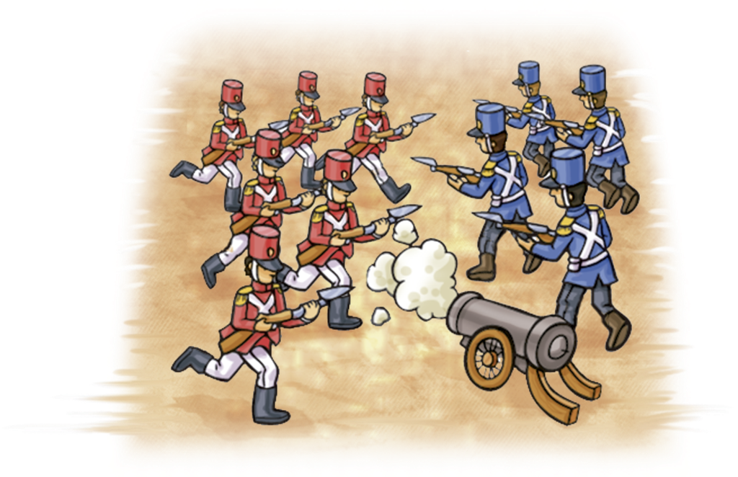
LLA

Slide 4


Slide 5
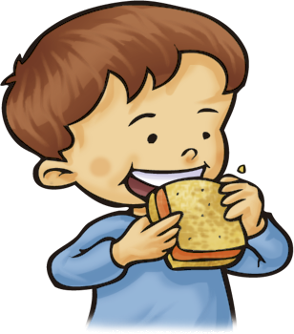
ZÓN

Slide 6
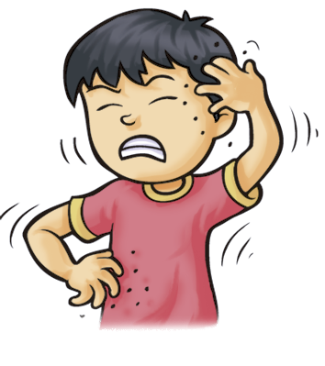
ZÓN

Slide 8

TE

Slide 9
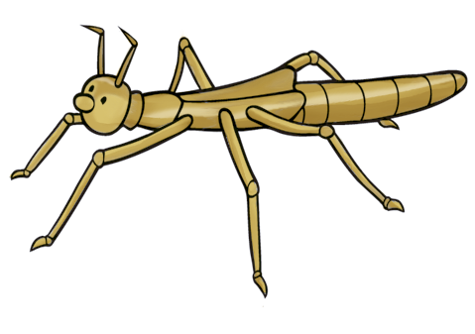
TE

Slide 11

CHO

Slide 12
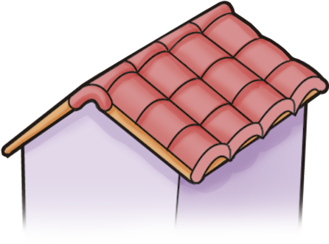
CHO

Slide 14

DOR

Slide 15
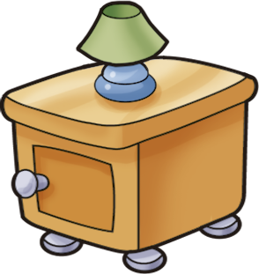
DOR

Slide 17

JE

Slide 18
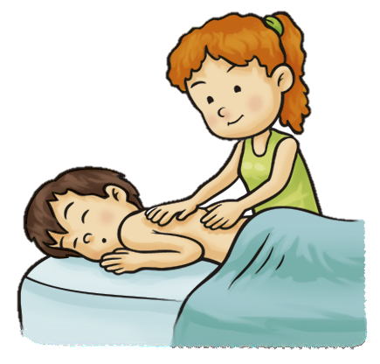
JE

Slide 20

ZA

Slide 21

ZA

